Slide 1
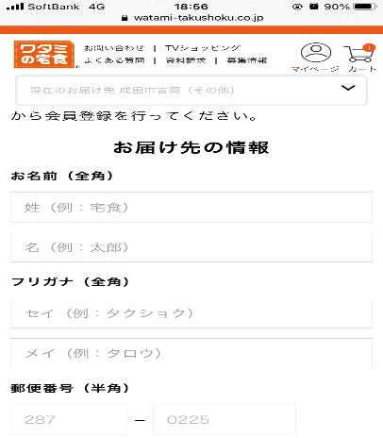
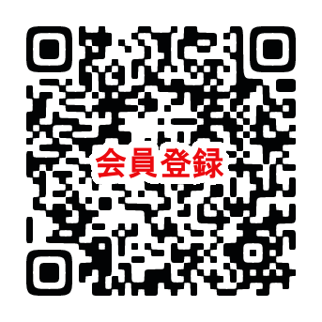
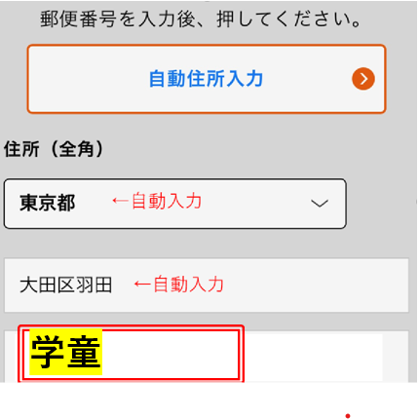
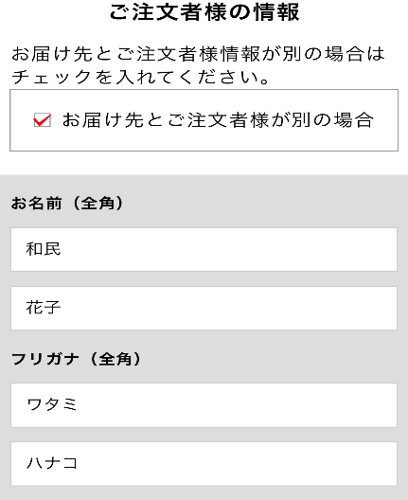
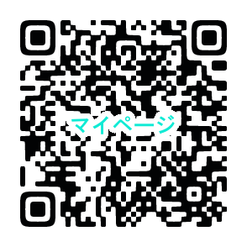

★ご注文の手引き
【ご利用手順】
下記二次元バーコードを読み取る
【ネット会員登録】
①お届け先の情報を入力
姓：お子様の姓 を入力
名：お子様の名 を入力
郵便番号：ワタミ専用施設番号
『●●●-●●●●』を入力
住所：自動入力ボタンを押す
番地： 学割 と入力
電話番号：保護者さまの携帯番号
生年月日：お子さまのお誕生日
性別：お子さまの性別
宅食（お子さま 姓）
太郎（お子さま 名）
タクショク
タロウ
000
0000
※ワタミ専用施設番号
※自動入力された「学校・施設名」が異なる場合は、
施設番号に間違いがないかご確認ください
東京都
学校・施設名
←自動入力
学割
←手入力
②ご注文者さま情報を入力
【お届け先とご注文者様情報が別の場合】を必ずチェック
お名前：保護者さま氏名
住 所：ご自宅の住所
電話番号：保護者さまの携帯番号
お届け先との関係：選択
連絡先の優先順位：ご注文者さま
保護者さま・姓
保護者さま・名
※その他の入力項目については、
登録画面に指示に沿ってご入力ください。
※会員登録情報は、マイページにていつでもご確認・ご変更いただけます。
※ご利用施設が変更となった場合は、ワタミ専用施設番号をご確認の上、
マイページよりご変更ください。

Slide 2
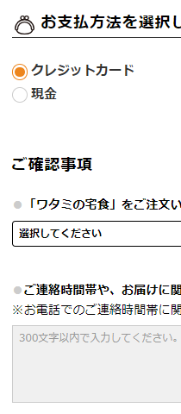
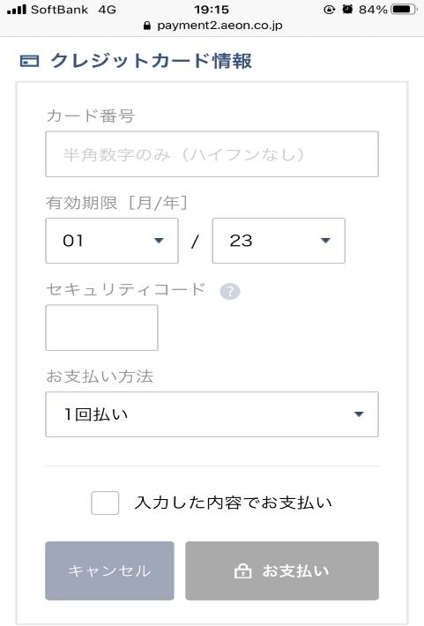
【注文入力後の流れ】
①お支払方法を選択
「クレジットカード」を選択
※「現金」でのお支払いはできません。
②ご確認事項を入力
・注文のきっかけ
⇒プルダウンメニューより
「17.その他」をお選びください
・ご希望記入欄
⇒ご兄弟姉妹で注文の際は、兄弟
姉妹の名前を記入してください。
⇒ご兄弟姉妹で異なった商品を
ご注文の場合、それぞれのお
名前と商品名を入力してくだ
さい。
例：・太郎：まごころ御膳
次郎：まごころ手鞠
③クレジット情報の入力
・クレジットカードでのお支払い
の注意事項を確認 ⇒チェック
・クレジット決済画面へ進む
⇒クレジットカード情報の入力
17.その他
太郎：まごころ御膳
次郎：まごころ手鞠
【ご注意・ご確認事項】
●必ず「学割専用ホームページ」よりご注文
ください。「ワタミの宅食」ホームページ
よりご注文されますと通常価格での購入と
なりますのでご注意ください。
●お届け先情報の郵便番号には学校・施設か
らのお知らせに記載されている施設番号を
入力してください。
●お支払いは「クレジットカード払い」のみ
受け付けております。
●ご注文完了後、リマインドメールがご登録
メールへ配信されますので、ご確認くださ
い。インターネットよりご注文いただいた
内容は、お客様マイページよりご確認いた
だけます。
●お問い合わせは、ワタミ受付センターへ
ご連絡ください。

